Slide 1
Päijät-Hämeen keskussairaala
19.5.2016

Slide 2
Päijät-Hämeen keskussairaala on nyt ja se tarvitaan tulevaisuudessa laajan 24/7 päivystyksen sairaalana
Sairaalan nykyinen toimintavolyymi ja sen oma osaaminen luo edellytykset laajalle päivystystoiminnalle.
Sairaalan alueellinen sijoittuminen valtakunnallisessa sairaalaverkostossa ja suhteessa väestön alueelliseen jakautumiseen maassa edellyttää sairaalan toimimista laajan päivystyksen sairaalana.
Väestökehitys aluetta palvelevilla yliopistosairaaloilla ei mahdollista Päijät-Hämeen päivystyksen tuottamista tulevaisuudessakaan.
Läheisten keskussairaaloiden tosiasiallinen kyky tuottaa päivystyspalveluita ei riitä Päijät-Hämeen päivystystarpeiden tyydyttämiseen.

Slide 3
Nykytilanne
Maan 2. suurin keskussairaala ja 7. suurin erikoissairaanhoidon palvelujen tuottaja
Päijät-Hämeen suurin toimipaikka (henkilöstö 3000, joista lääkäreitä 293, hoitohenkilökuntaa 1439)
Sairaalassa edustettuna 40 eri lääketieteen erikoisalaa, hoitohenkilöstön saatavuus hyvä ja osaamistaso korkea
Kattava ja toimiva päivystysrakenne
Vuosien kokemus sote-integraation mukaisesta toiminnasta osassa jäsenkuntia
Väestöpohja noin 213 000, osassa nykyistä palvelutuotantoa yli
300 000
Lahti on maamme 5. suurin kaupunkiseutu (201 000 asukasta, ennakkotieto 1/2016)
Loistavat kulkuyhteydet
PHSOTEY toimii kaksikielisenä yhtymänä

Slide 4
Erikoissairaanhoidon näkymiä Suomessa
Eteläisen ja keskeisen Suomen suuret kaupungit kasvavat tulevina vuosina voimakkaasti aiheuttaen merkittävät kapasiteettipaineet näiden kasvukeskusten sairaaloiden toiminnalle, mukaan lukien päivystys
  HUS-alue kasvaa noin 145 000 asukkaalla vuoteen 2025 ja vastaavasti TAYS-alue
  noin 30 000 asukkaalla.
Lääketieteen kehittyminen tuo sekä keskussairaaloiden että yliopistosairaaloiden hoidon piiriin uusia vaativaa hoitoa edellyttäviä potilasryhmiä, mikä myös lisää päivystysresurssien tarvetta.
Maamme etäisyydet edellyttävät tiettyjen kriittisten päivystystoimintojen, kuten synnytysten ja aivo- sekä sydäninfarktien hoidon ylläpitämistä myös useammissa kuin nyt suunnitelluissa laajan päivystyksen sairaaloissa.
Myös Päijät-Hämeen keskussairaalan omalla alueella väestön määrä on lievässä kasvussa.
Päijät-Hämeen väestöpohja edellyttää jatkossakin laaja-alaisen päivystyksen toteuttamista keskussairaalassa eikä ole mitenkään realistista ajatella, että HUS tai Tays voisivat tuottaa nämä palvelut oman kasvavan väestönsä lisäksi myös Päijät-Hämeeseen.
  Lähimpien keskussairaaloiden tosiasiallinen toimintakyky ei myöskään mahdollista Päijät-Hämeen tukeutumista niihin.
Eteläisen Suomen päivystävien sairaaloiden perustan muodostavat Helsinki, Lahti, Tampere ja Turku.

Slide 5
Edullinen ja laadukas
Päijät-Hämeen keskussairaala tuottaa vaativan erikoissairaanhoidon palvelut erittäin taloudellisesti ja on tuottavimpia sairaaloita.
Päijät-Häme kokonaisuutena tuottaa tarvittavat palvelut erittäin kustannustehokkaasti. Tarvevakioidut kustannukset ovat maamme alhaisimmat.

Slide 6
Episodituottavuus = episodituotos/ kustannukset.
Hoitojaksotuottavuus = hoitojaksotuotos/ kustannukset.
Indeksit kuvaavat episodi- ja hoitojaksotuottavuutta
suhteessa saman
sairaalatyypin tuottavuuteen. Sairaalatyypin keskimääräinen tuottavuusluku =1.
Päijät-Hämeen keskussairaala tuottaa vaativan erikoissairaanhoidon palvelut erittäin kannat-
tavasti. Omien tilinpäätöstietojen perusteella sairaalan tuottavuus parani entisestään vuonna
2015.

Slide 7
Casemix -indeksi kuvastaa sairaalassa hoidettujen potilaiden keskimääräistä hoidon vaikeusastetta.
Mitä suurempi casemix -indeksi, sitä vaikea-hoitoisempia potilaita sairaalassa on. Koko maan keskiarvo = 1,00.
THL: Benchmarking-aineisto. Ennakkotieto 2014
THL:n koostaman tiedon mukaan Päijät-Hämeen keskussairaala edustaa yliopistosairaaloiden
jälkeen vaativinta erikoissairaanhoitoa Suomessa.

Slide 8
Valtakunnan pienin
tarvevakioitu meno-
indeksi
THL Chess 30.11.2015
PHSOTEY kokonaisuutena tuottaa tarvittavat palvelut erittäin kustannustehokkaasti.

Slide 9
PHSOTEY ja STM:n valmistelema terveydenhuoltolain uudistus
Kannatamme yliopistosairaaloiden sekä osan keskussairaaloista vastuuttamista laaja-alaisen päivystyksen sairaaloiksi riittävän volyymin, laadun ja turvallisuuden takaamiseksi sekä taloudellisesti kestävän päivystysrakenteen luomiseksi.
Pidämme tärkeänä ensihoitokeskusten sijoittumista näiden laajan päivystyksen sairaaloiden yhteyteen, jotta potilaan hoito toimisi mahdollisimman saumattomasti kotoa ensihoidon kautta tarkoituksenmukaiseen terveydenhuollon päivystävään yksikköön.

Slide 10
PHSOTEY ja STM:n valmistelema terveydenhuoltolain uudistus
Alueellamme on jo toteutettu integroitu ensihoito sekä perusterveydenhuollon ja erikoissairaanhoidon päivystys, mukaan lukien suun sairauksien päivystys.
Kannatamme esitettyä listaa kriittisistä erikoisaloista laajan päivystyksen sairaalassa.
  Päijät-Hämeen keskussairaalassa on jo nyt järjestettynä näiden erikoisalojen päivystys.
  Sairaalalla on valmius ja halu tukea myös muita suppeamman päivystyksen sairaaloita.

Slide 11
Päijät-Hämeen keskussairaalan päivystyksen organisoituminen vuonna 2016
Hyvin toimiva ensihoitokeskus yhteispäivystyksen yhteydessä
Hyvin organisoitu pth:n ja esh:n yhteispäivystys (myös suun alueen päivystys)
Kirurgiassa etu- ja takapäivystys sekä pehmyt- että ortopedis-traumatologiseen kirurgiaan
Sisätaudeilla etu- ja takapäivystys
Lastentaudeilla etu- ja takapäivystys
Anestesiologian ja teho-osaston etu- ja takapäivystys
Naistentautien ja synnytyksen etu- ja takapäivystys
Kardiologian ns. STEMI-päivystys (mahdollistaen uhkaavien sydäninfarktien toimenpiteellisen hoidon hoitosuositusten mukaisesti)
Kuvantamisen päivystys
Psykiatrian etu- ja takapäivystys
Neurologian takapäivystys (mahdollistaen uhkaavien aivoinfarktien liuotushoidon hoitosuositusten mukaisesti)
Korvatautien takapäivystys (ei sunnuntaisin)
Keuhkotautien takapäivystys (lauantai – sunnuntai)
Neurokirurgiassa, käsikirurgiassa, silmätaudeissa, avosydänkirurgiassa tukeutuminen
yo-/erva-sairaaloihin

Slide 12
Synnytys: Voimavarat ja volyymit
Vuoden 2014 vertailussa Päijät-Hämeen ks:n synnytysten määrä oli keskussairaaloista 4. suurin 1880 kpl, keisarinleikkauksia tehtiin 318 kpl ja luku on 3. suurin keskussairaaloista.
Kivun lievitys synnytyksissä toteutuu kansallisessa vertailussa erittäin hyvin, mm. epiduraali- ja/tai spinaalipuudutus 68 %:lla. Ilokaasu käytössä 86 %:lla synnyttäjistä, mikä korkein osuus kaikista synnytyssairaaloista.
Gynekologi-obstetrikko, anestesiologi ja pediatriosaaminen on korkealla tasolla sekä määrät riittävät laadukkaan päivystyksen turvaamiseen omana toimintana.
Tietyt riskisynnytykset ohjataan pääsääntöisesti HUS:iin.
Ainakaan lyhyellä aikavälillä lähialueen sairaaloilla ei ole mahdollisuutta ottaa vastaa Päijät-Hämeen synnytyksiä.

Slide 13
Uhkaava sydäninfarkti: Voimavarat ja volyymit
Sairaalassa on juuri uudistettu kardiologinen yksikkö, missä on hyvä laitteisto, tilat sekä korkeatasoinen osaaminen ja riittävä volyymi kiireisten kardiologisten toimenpiteiden hoitamiseen.
Sairaalassa on tällä hetkellä 7 kardiologin voimin ns. STEMI-päivystys, mikä mahdollistaa uhkaavaa sydäninfarktia sairastavan potilaan toimenpiteellisen hoidon myös päivystysaikana.
  Päivystyksellisiä pallolaajennuksia tehtiin vuonna 2015 yli 200, kokonaismäärän ollessa 712.
  Ohitusleikkaukseen Tays tai HUS lähetettiin 25 potilasta.
Kardiologisia palveluita on tuotettu merkittävästi myös omien jäsenkuntien ulkopuolelle ja tämä palvelu kasvaa edelleen tukien osaltaan vaativan kardiologisen päivystystoiminnan toteuttamista.

Slide 14
Uhkaavan aivoinfarktin hoito: Voimavarat ja volyymit
Sairaalan yhteispäivystyksessä (Akuutti 24) toimii hyvin organisoitu aivoverenkiertohäiriöiden diagnostiikka ja tukosten liuotushoito.
  Vuonna 2015 toteutui 20 liuotushoitoa.
Sairaalan tehohoito- ja neurologinen tehovalvontayksikkö on hiljan remontoitu ja se vastaa kaikilta osin niin tilojen laitteiden kuin henkilöstön osalta aivoverenkiertohäiriöpotilaiden välittömän hoidon tarpeita.
Sekä anestesiologien/teholääkäreiden että neurologien määrä sairaalassa mahdollistaa tarkoituksenmukaisen laadukkaan päivystämisen.
Mikäli potilaat jouduttaisiin lähettämään muuhun sairaalaan, vaarantuisi potilaan hyvä hoitotulos syntyvän aikaviiveen vuoksi.

Slide 15
Kova ja pehmyt kirurgia: Voimavarat ja volyymit
Sekä ortopedis-traumatologinen että pehmyt kirurginen lääkäriresurssi mahdollistaa kattavan etu- ja takapäivystyksen toteuttamisen omana toimintana.
Laite-, tila- ja henkilöstöresurssit mahdollistavat ympärivuorokautisen toiminnan laadukkaasti.

Slide 16
Sisätaudit: Voimavarat ja volyymit
Sairaalassa on hyvin organisoitu etu- ja takapäivystys.
Lääkärimiehitys sisätaudeilla on riittävä laaja-alaisen päivystyksen hoitamiseen omalla henkilöstöllä.
Sairaalan tilat ja laitteet mahdollistavat päivystyksen toteuttamisen.
Sairaalassa hoidetaan konservatiivisten erikoisalojen potilaita hyvin laajalla profiililla kuten syöpätauteja, hematologiaa ja dialyysihoitoja, mikä edellyttää laajaa ja kattavaa sisätautien päivystysvalmiutta.

Slide 17
Psykiatria: Voimavarat ja volyymit
Sairaalassa toimii psykiatrian etu- ja takapäivystys.
Sairaalassa on psykiatrinen sairaanhoitaja osana yhteispäivystyksen hoitotiimiä 24/7.
Valtakunnallinen psykiatripula huomioiden sairaalan tilanne on kohtalaisen hyvä ja ulkopuolisen ostopalvelun tarve on rajallinen (päivystyksessä nyt noin 1/3 toteutuu ostopalveluna).
Kouvolan alueelta on ollut kysyntää Päijät-Hämeen keskussairaalan tuottamille palveluille.
HUS ja Tays pystyvät vastaamaan omasta palvelutarpeesta, mutta ei ole nykytiedoin mahdollista siirtää Päijät-Hämeen alueen psykiatrista päivystystä näiden vastuulle.
Lastenpsykiatrian osalta päivystys toteutuu lähiperiaatteella Päijät-Hämeen keskussairaalassa, mutta vuodeosastohoidon osalta tukeudumme yliopistosairaaloihin.
  Olemme edelläkävijä lastenpsykiatrian avohoidon kehittämisessä.
Psykiatristen sairauksien osalta sairastavuus Päijät-Hämeessä on jkv. maan keskivertoa korkeampi.

Slide 18
Kuvantaminen: Voimavarat ja volyymit
Kuvantamisessa toteutuu ympärivuorokautinen päivystys.
Vuotuisesta 94 000 kuvantamistutkimuksesta noin 30 000 tehdään päivystysajalla.
Laitteiden ja tilojen osalta päivystystoiminta voidaan toteuttaa laadukkaasti.
Radiologit ovat pääsääntöisesti omia virkalääkäreitä, mutta viikonlopun päivystyksissä käytetään myös ostopalveluja. Toimet kohti täyttä omavaraisuutta ovat käynnissä.

Slide 19
Laboratorio: Voimavarat ja volyymit
Laboratoriossa toteutuu ympärivuorokautinen päivystys
Vuotuisesta n. 2 300 000 laboratoriotutkimuksesta noin 435 000 tehdään päivystysajalla
Laitteiden ja tilojen osalta päivystystoiminta voidaan toteuttaa laadukkaasti ja tehokkaasti

Slide 20
Merkittävimmät tuen tarpeet päivystyksessä
Osa vakavista monivammoista ohjataan lähinnä HUS:iin.
Leikkaushoitoa vaativat pään traumat ohjataan HUS:iin tai Tays:iin.
Leikkaushoitoa vaativat sydäntapahtumat ohjataan HUS:iin tai Tays:iin.
Osin mm. käsikirurgiassa ja silmätaudeissa tukeudutaan yliopistosairaaloiden päivystykseen.

Slide 21
Päijät-Hämeen keskussairaalan päivystystoiminta on volyymiltään suurta
Akuutti 24 yhteispäivystysyksikkö tuottaa noin 100 000 päivystyskäyntiä vuodessa.
Erikoissairaanhoidon vastaanottokäyntejä, konsultaatiotapahtumia tai muita kirjattavia avohoitotapahtumia on noin 400 000 vuodessa.
Sairaalan reilusta 40 000 vuotuisesta vuodeosastojaksosta noin 25 000 on päivystyksellisiä.
Erikoissairaanhoidon noin 14 600 vuotuisesta leikkauksesta on päivystyksellisiä noin 3000.
Synnytyksiä sairaalassa hoidetaan lähes 2000 vuodessa.
Noin 30 000 vuotuista kuvantamistutkimusta päivystysajalla

Slide 22
Opetus, koulutus ja tutkimus
Sairaalassa ovat edustettuina professuurit reumataudeilla, kuntoutuksessa, psykiatriassa ja virologiassa sekä lisäksi alkamassa kehitysvammalääketiede sekä kuvantaminen.
  Muilla sairaalan erikoistumisaloilla koulutus on toteutettu dosenttien ohjauksessa.
Sairaala toimii merkittävänä terveys- ja sosiaalialan ammattilaisten koulutuspaikkana.
Sairaalassa toimii laaja-alaista tutkimustoimintaa.
Nämä toiminnat tarjoavat osaltaan mahdollisuuden laaja-alaisen päivystyksen toteuttamiselle.

Slide 23
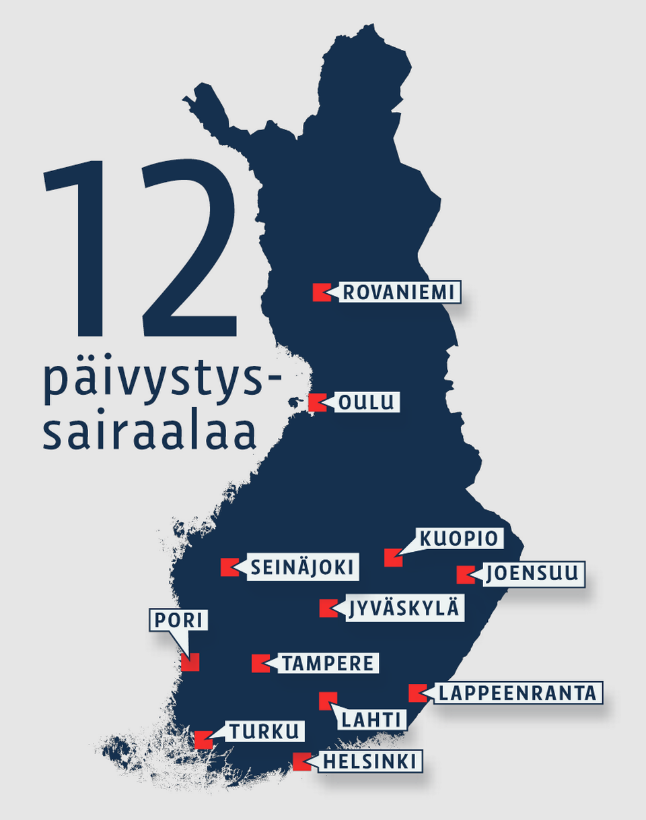
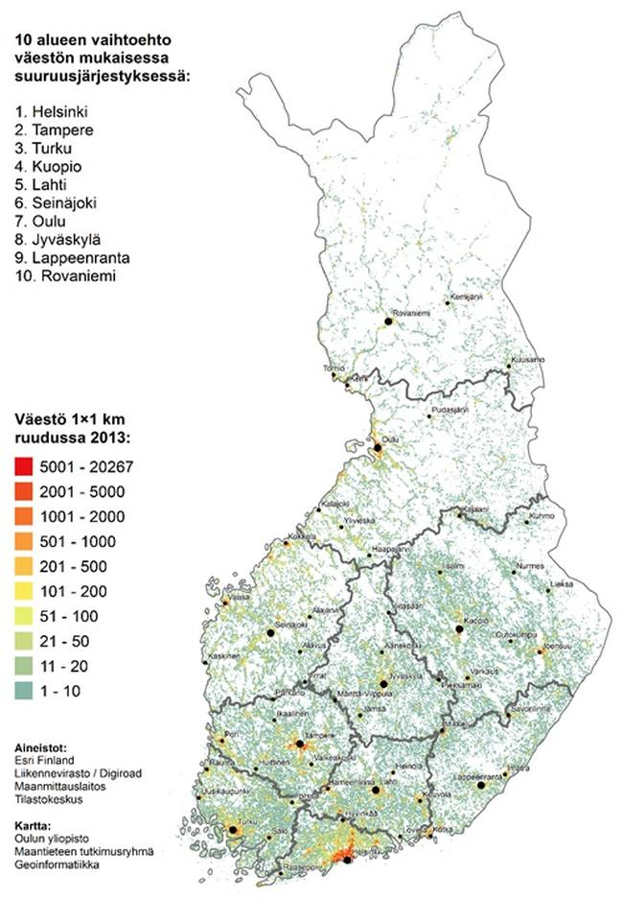
Myös 10 alueen tarkastelussa Lahti on
keskeisesti mukana.
YLE uutiset 9.11.2015

Slide 24
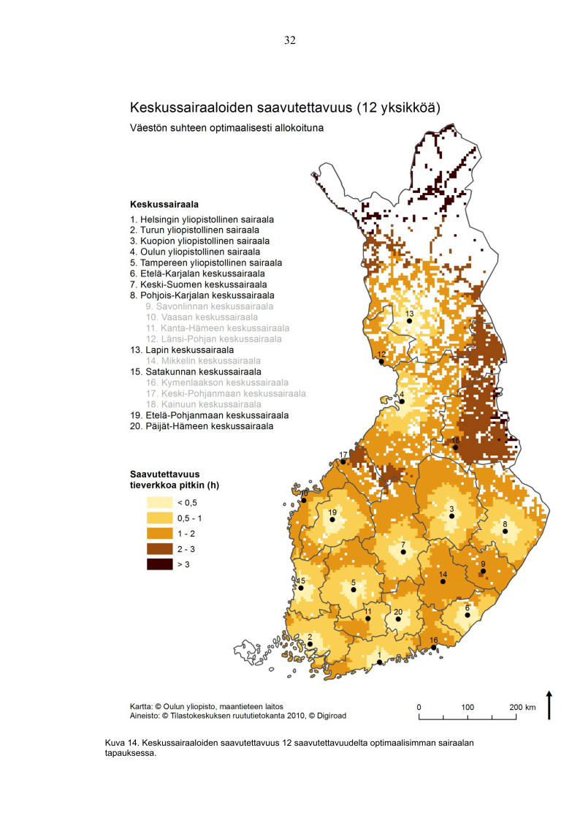
Usealla eri arviointiperusteella
tarkasteltuna Päijät-Hämeen keskussairaala on sijainniltaan ja saavutettavuudeltaan erinomaisessa asemassa.
STM 2012 sairaaloiden saavutettavuus

Slide 25
Päijät-Häme

Slide 26
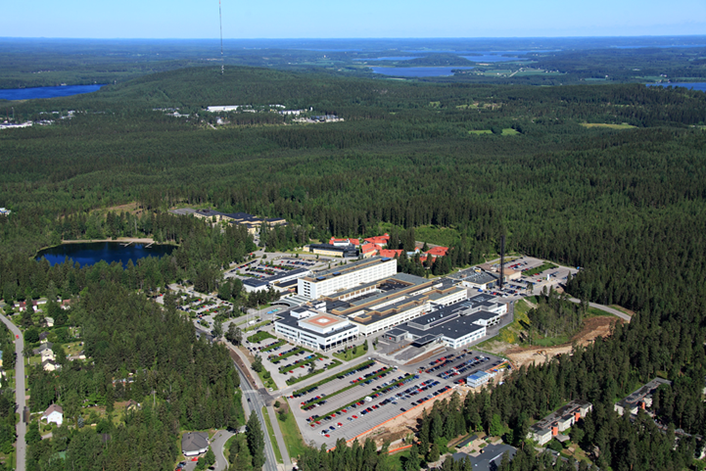
Päijät-Hämeen keskussairaala valvoo ja palvelee 24/7

